Slide 1


PROJEKT BUDŻETU
MIASTA KĘDZIERZYN-KOŹLE
NA ROK 2026
www.kedzierzynkozle.pl

Slide 2
PROJEKT BUDŻETU MIASTA KĘDZIERZYN-KOŹLE NA ROK 2026
DOCHODY I PRZYCHODY
488,14 mln zł
DOCHODY
BIEŻĄCE
419,70 mln zł
DOCHODY
MAJĄTKOWE
29,92 mln zł
PRZYCHODY
38,52 mln zł
www.kedzierzynkozle.pl
2/16

Slide 3
PROJEKT BUDŻETU MIASTA KĘDZIERZYN-KOŹLE NA ROK 2026
DOCHODY BIEŻĄCE 419,70 mln zł
Dochody własne 390,35 mln zł
dochody własne wpływy z podatków i opłat – 343,27 mln zł
pozostałe dochody – 47,08 mln zł
Dotacje 29,35 zł mln zł
rodzina (m.in. świadczenia rodzinne) - 15,91 mln zł
pomoc społeczna - 6,83 mln zł
pozostałe dotacje – 6,61 mln zł
www.kedzierzynkozle.pl
3/16

Slide 4
PROJEKT BUDŻETU MIASTA KĘDZIERZYN-KOŹLE NA ROK 2026
DOCHODY MAJĄTKOWE 29,92 mln zł
dotacje i środki na inwestycje - 20,04 mln zł
wpływy ze sprzedaży majątku - 9,80 mln zł
wpływy z tytułu przekształcenia prawa użytkowania wieczystego w prawo własności - 0,08 mln zł
www.kedzierzynkozle.pl
4/16

Slide 5
PROJEKT BUDŻETU MIASTA KĘDZIERZYN-KOŹLE NA ROK 2026
WYDATKI + ROZCHODY 488,14 mln zł
Wydatki bieżące 396,18 mln zł
Wydatki majątkowe 78,16 mln zł
Rozchody 13,80 mln zł
www.kedzierzynkozle.pl
5/16
Notes:
5

Slide 6
PROJEKT BUDŻETU MIASTA KĘDZIERZYN-KOŹLE NA ROK 2026
WYDATKI BIEŻĄCE 396,18 mln zł
oświata (m.in. wynagrodzenia nauczycieli, utrzymanie szkół
i przedszkoli) – 173,40 mln zł
rodzina (m.in. świadczenia, utrzymanie żłobków) – 31,88 mln zł
pomoc społeczna (m.in. zasiłki MOPS, Promyczek) – 38,07 mln zł
remonty dróg – 4,51 mln zł
ochrona zdrowia (m.in. badania profilaktyczne, młodzieżowe kluby
sportowe) – 2,50 mln zł
dotacje dla gminnych jednostek kultury (MOK, MBP, muzeum) – 10,42 mln zł
wydatki MOSiR – 19,79 mln zł
inne – 115,61 mln zł
www.kedzierzynkozle.pl
6/16
Notes:
6

Slide 7
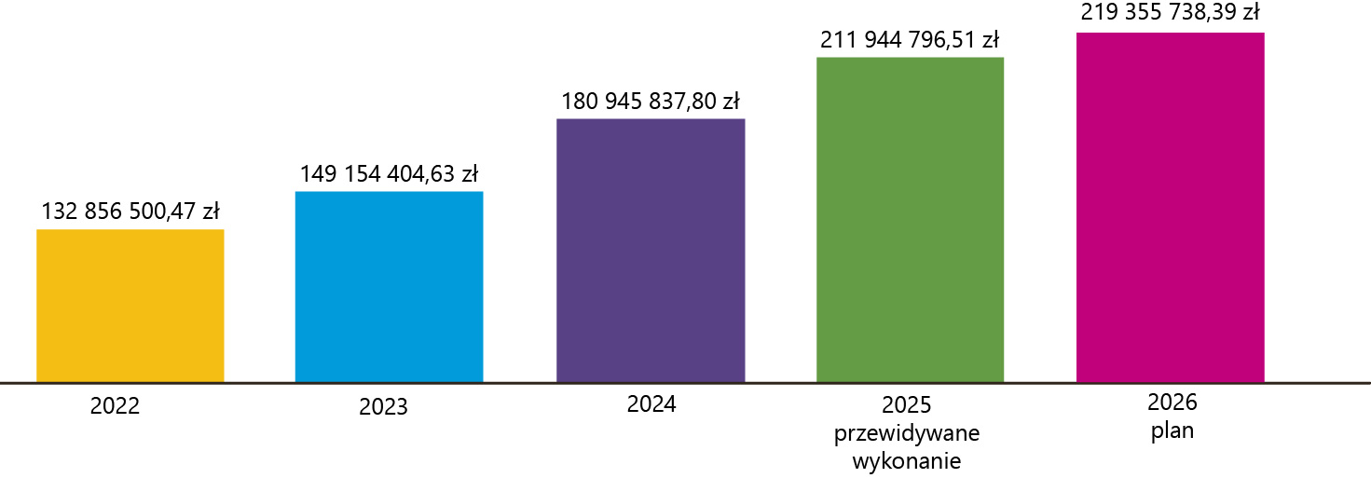
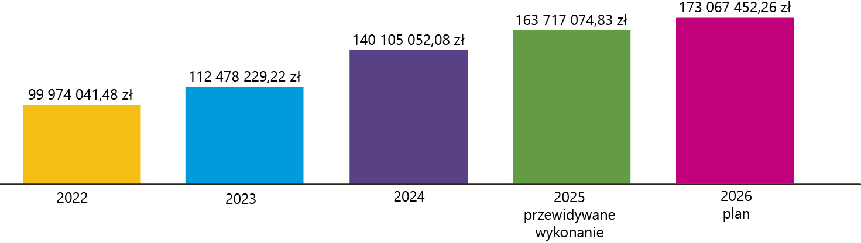
PROJEKT BUDŻETU MIASTA KĘDZIERZYN-KOŹLE NA ROK 2026
3,50%
WYNAGRODZENIA
5,71%
WYDATKI
NA OŚWIATĘ
www.kedzierzynkozle.pl
7/16
Notes:
7

Slide 8
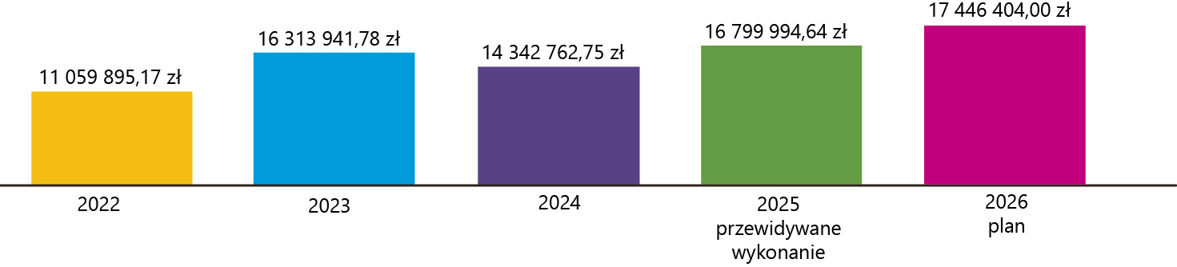
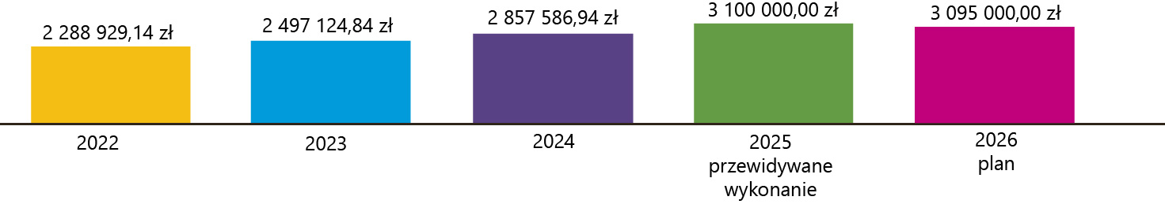
PROJEKT BUDŻETU MIASTA KĘDZIERZYN-KOŹLE NA ROK 2026
3,85%
MEDIA
(PRĄD, GAZ, WODA)
OCZYSZCZANIE
MIASTA
www.kedzierzynkozle.pl
8/16
Notes:
8

Slide 9
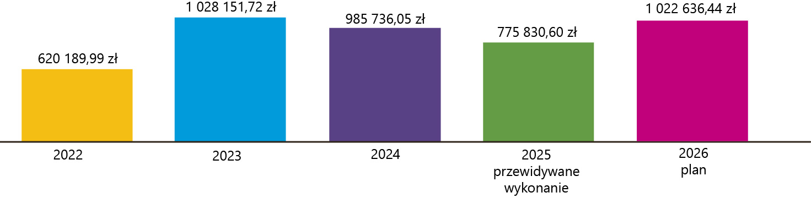
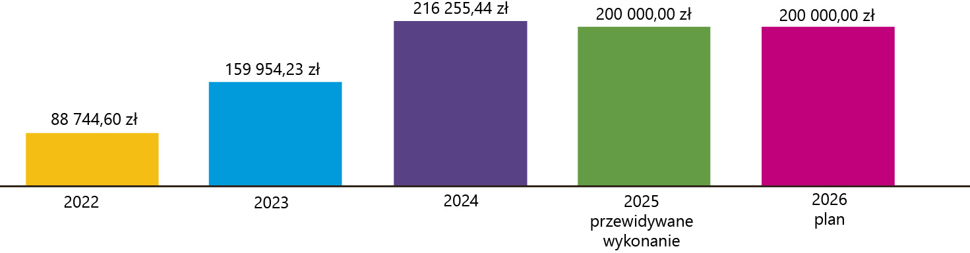
PROJEKT BUDŻETU MIASTA KĘDZIERZYN-KOŹLE NA ROK 2026
31,81%
ZIMOWE
UTRZYMANIE DRÓG
UTRZYMANIE DRZEW
I KRZEWÓW W PASACH
www.kedzierzynkozle.pl
9/16
Notes:
9

Slide 10
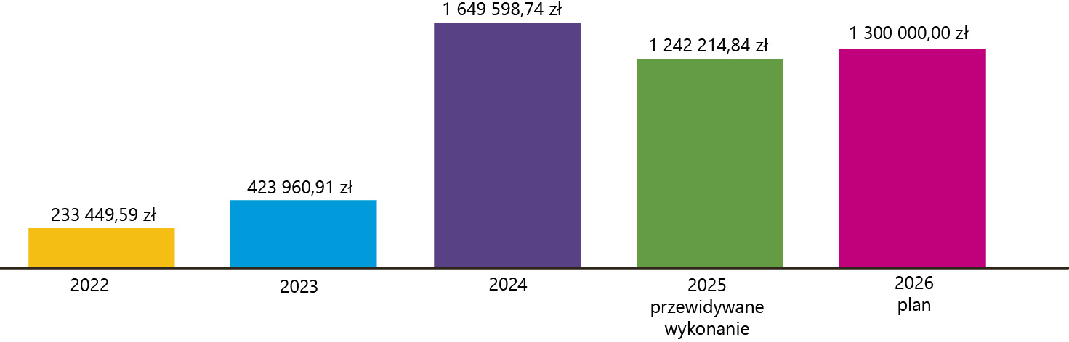
PROJEKT BUDŻETU MIASTA KĘDZIERZYN-KOŹLE NA ROK 2026
4,65%
WYPŁATA ODSZKODOWAŃ
ZA PRZEJĘTE GRUNTA
www.kedzierzynkozle.pl
10/16
Notes:
10

Slide 11
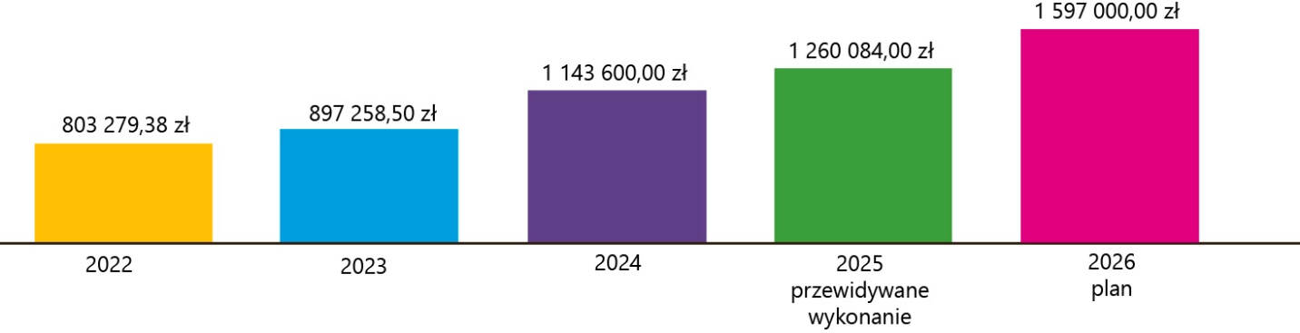
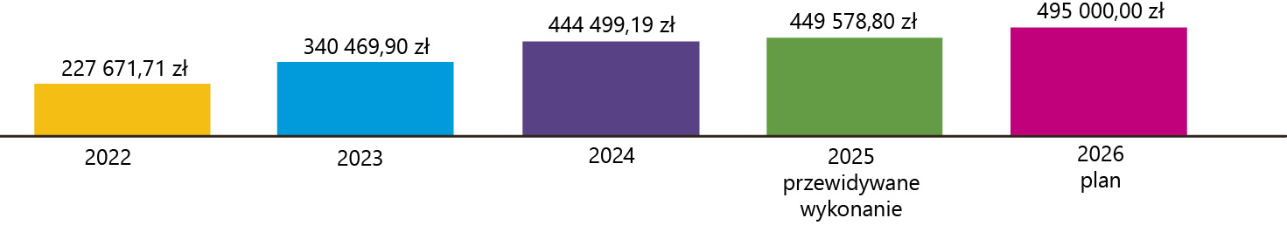
PROJEKT BUDŻETU MIASTA KĘDZIERZYN-KOŹLE NA ROK 2026
26,73%
OBSŁUGA RATOWNIKÓW
MOSIR
10%
OCHRONA OBIEKTÓW
MOSIR
www.kedzierzynkozle.pl
11/16
Notes:
11

Slide 12
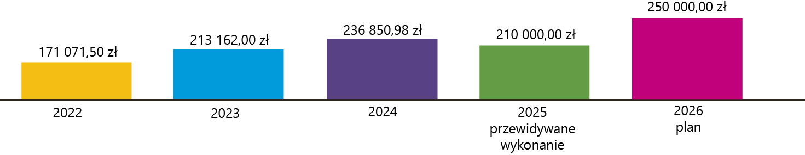
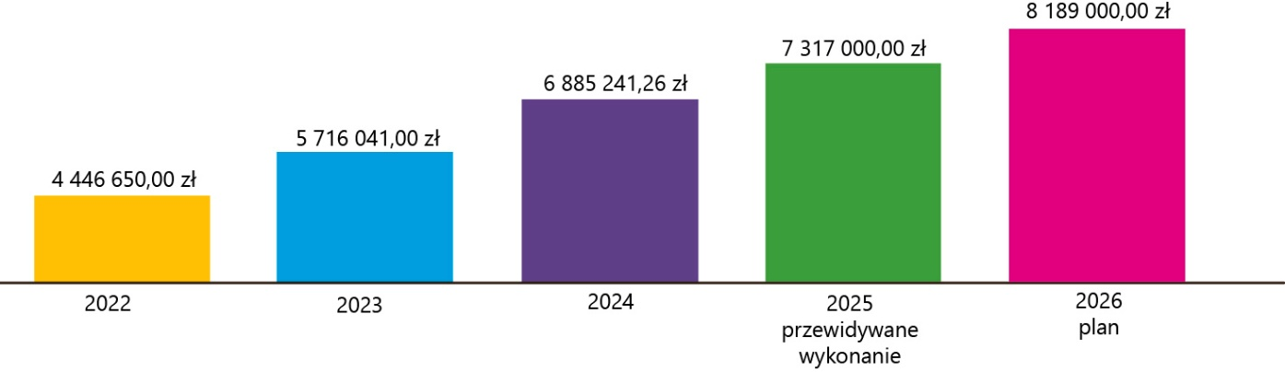
PROJEKT BUDŻETU MIASTA KĘDZIERZYN-KOŹLE NA ROK 2026
19%
KOSZTY POSIŁKÓW
(OBIADÓW)
DLA PODOPIECZNYCH
MOPS
11,91%
UTRZYMANIE
MIESZKAŃCÓW W DOMACH
POMOCY SPOŁECZNEJ
www.kedzierzynkozle.pl
12/16
Notes:
12

Slide 13
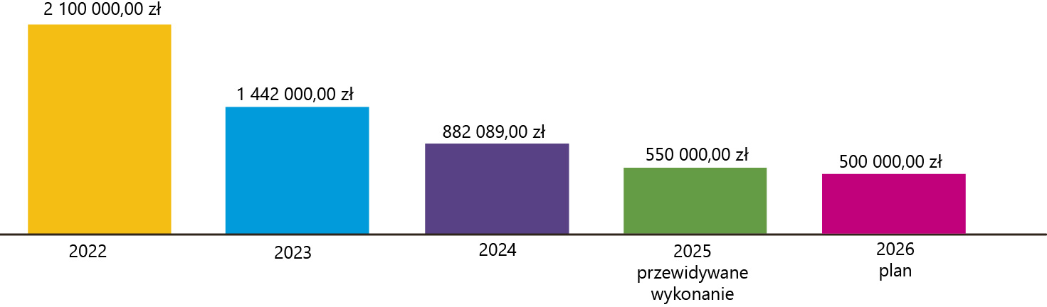
PROJEKT BUDŻETU MIASTA KĘDZIERZYN-KOŹLE NA ROK 2026
OGRANICZENIE NISKIEJ EMISJI
(WYMIANA PIECÓW)
www.kedzierzynkozle.pl
13/16
Notes:
13

Slide 14
PROJEKT BUDŻETU MIASTA KĘDZIERZYN-KOŹLE NA ROK 2026
WYDATKI MAJĄTKOWE 78,16 mln zł
Inwestycje drogowe 37,67 mln zł
PT i budowa ścieżek rowerowych na terenie miasta – 8,00 mln zł
PT i budowa ul. Błonie – 7,00 mln zł
PT i budowa ul. Szczęśliwej i ul. Niezdrowickiej – 4,5 mln zł
PT i budowa ul. Wyspiańskiego - dojazd do posesji od nr 28 do nr 40 – 3,00 mln zł
PT i budowa drogi dojazdowej do posesji przy ul. Głubczyckiej 8-10 – 2,4 mln zł
PT i przebudowa ul. Marca 8 – 2,00 mln zł
www.kedzierzynkozle.pl
14/16
Notes:
14

Slide 15
PROJEKT BUDŻETU MIASTA KĘDZIERZYN-KOŹLE NA ROK 2026
Budowa kanalizacji deszczowej ul. Sucharskiego – 2,00 mln zł
Inwestycje w placówkach oświatowych (modernizacja kuchni w przedszkolu nr 6, boiska wielofunkcyjne OLIMPIA) – 12,9 mln zł
Partnerstwo na rzecz ochrony różnorodności biologicznej (Park Pojednania
i Park w Sławięcicach) – 5,50 mln zł
Rewitalizacja zabytkowego kompleksu zamkowego w Koźlu – 1,00 mln zł
Modernizacja boiska Stadion Blachownia – 2,00 mln zł
Modernizacja systemu p.poż. HWS Azoty – 1,00 mln zł
www.kedzierzynkozle.pl
15/16
Notes:
15

Slide 16
Dziękuję za uwagę.
www.kedzierzynkozle.pl
16/16

